Slide 1
Institut für Linguistik
Institut für Literaturwissenschaft
WELCOME,
Education Majors!
Lehramt Englisch
(B.A. Ed., M. Ed.)
Wintersemester 2020 / 2021

Slide 2
Institut für Linguistik
Institut für Literaturwissenschaft
Begrüßung und Einführung
Mit Überblick studieren: Was erwartet Sie in den Fachwissenschaften?
Kumulativ Lernen: Bereiche des LA-Studiums
Organisatorisches
Verschiedenes
Fragen an uns
Roadmap

Slide 3
Englische & Amerikanische Literaturen & Kulturen
Kulturelles Angebot
Linguistik/
Anglistik
Lehramts-studium Englisch
Partner
Fachdidaktik Englisch
Schulpraxis-
semester
Bildungs-wissenschaften
Professional School of Education
Universität Stuttgart

Slide 4
Literatur- und Kulturwissenschaft
Leseliste für Modul Linguistic and Literary Competence (i.d.R. im letzten Semester)
Tipp: Besuchen die Überblicksvorlesungen in der amerikanischen und englischen Literaturgeschichte. Bilden Sie „reading/study groups“.
Linguistik
M. Ed. mündliche Prüfung
Mit Überblick studieren
Universität Stuttgart

Slide 5
Wie greifen die einzelnen Bereiche des LA-Studiums ineinander?
Aufbau und Vernetzungen: Fachwissenschaft, Fachdidaktik und Schulpraxis anhand des „Intercultural Speaker“
Berichte aus der Praxis
Angebote der Professional School of Education (PSE) nutzen
Kumulativ lernen
Universität Stuttgart

Slide 6
© Dr. Saskia Schabio, Amerikanische Literatur und Kultur Ansprechpartnerin: saskia.schabio@ilw.uni-stuttgart.de
IMPULSE – HORIZONTE
Von Anfang an Vernetzend Lernen:
Fachwissenschaften & Fachdidaktik

Slide 7
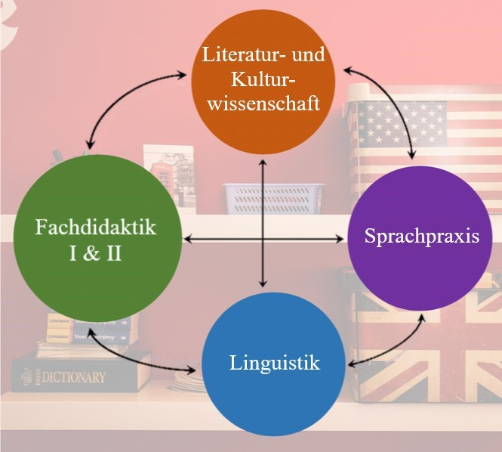
Unser Ziel ist es, ...
… Ihnen einen knappen Überblick über die verschiedenen Bereiche Ihres Studiums zu geben
… Sie von Anfang an zu unterstützen, das fachwissenschaftliche Studium mit den Augen künftiger LehrerInnen zu sehen
… Ihnen zu ermöglichen, die Vernetzung der einzelnen Ausbildungselemente konsequent im Blick zu halten

Slide 8
Vernetzend Lernen: Outcome-Orientierung
Die volle fachdidaktische und unterrichtspraktische Relevanz des fachwissenschaftlichen Studiums wird sich erst gegen Ende des Studiums und in der Praxis erschließen.
Es gibt unterschiedliche Ansätze zum Thema ‚Vernetzendes Lernen‘, die hilfreich sein können, diese Zeit zu überbrücken und Bezüge zu antizipieren – ein Ansatz ist das Prinzip der ‚Outcome-Orientierung‘:
„Bildungsinhalte werden nicht, wie es bei der Curriculum-Orientierung der Fall sein kann, als gelernt ‚abgelegt‘, sondern immer wieder aktiviert, differenziert und in neue Zusammenhänge transferiert.“ (HALLET 2006: 22)

Slide 9
Horizont Schulpraxis
Stichwort ‚Outcome‘:
Der Aufbau Ihres Studiums steht im Horizont der Zielvorgaben, die für das Lehramt festgelegt sind.
Erwartungen betonen die Fähigkeit, die einzelnen Bereiche des Studiums zu vernetzen.
Die Absolvent*innen können:
„Kompetenzen in der Fremdsprachenpraxis, der Sprachwissenschaft, der Literaturwissenschaft, der Kulturwissenschaft sowie in der Fachdidaktik und Schulpraxis vernetzen. Der schulische Fremdsprachenunterricht erfordert es zudem, dass die Absolventinnen und Absolventen das im Studium erworbene Wissen systematisch abrufen und ihre Kompetenzen unterrichtsbezogen einsetzen können.“
(„Rahmenvorgabenverordnung Lehramtsstudiengänge (RVO-KM) vom 27. April 2015“, Anlage 2, #6)

Slide 10
Überblick: Aufbau des Studiums
In den einzelnen Modulen des Bachelor of Arts (Lehramt) erhalten Sie zunächst wissenschaftliche Grundlagen in den Bereichen Fremdsprachenpraxis, Sprachwissenschaft, Literaturwissenschaft und Kulturwissenschaft.
Im letzten Studienjahr des BA.ED. erst kommt die Fachdidaktik hinzu. Die Fachdidaktik ist die „Wissenschaft vom Lehren und Lernen der englischen (Fremd-) Sprache, Literatur und Kultur“ (Thaler 2012: 27).
Das Modul Fachdidaktik I im 5. und 6. Semester (Teil 1: WS/Teil 2: SoSe) baut auf den erworbenen fachwissenschaftlichen Grundlagen auf. Insbesondere linguistisches Wissen wird hier relevant.
Im Master of Education werden fachwissenschaftliche und fachdidaktische Grundlagen weiter vertieft und im Modul Fachdidaktik II (Teil 1: WS/Teil 2: SoSe) vernetzt. Im MA.ED. ist auch das Schulpraxissemester (SPS) integriert. Das SPS findet jeweils im Herbst/Winter im Rahmen des MA.ED. statt. FD II, Teil 1 findet als Blockveranstaltung im Januar/Februar statt. Das SPS sollte vorher absolviert werden, denn Ihre Erfahrungen werden in FD II, Teil 1 aufgegriffen.
Genauere Informationen zu den Schwerpunkten der FD-Module finden Sie in den Modulhandbüchern.
Bitte beachten Sie bei der Planung: In der Fachdidaktik bauen die Modulteile Teil 1 (WS) und Teil 2 (SoSe) aufeinander auf. Dies gilt für FD I (BA.ED.) und FD II (MA.ED.). Dies ist auch wichtig zu wissen, um Auslandsaufenthalte gut in den Ablauf zu integrieren.

Slide 11
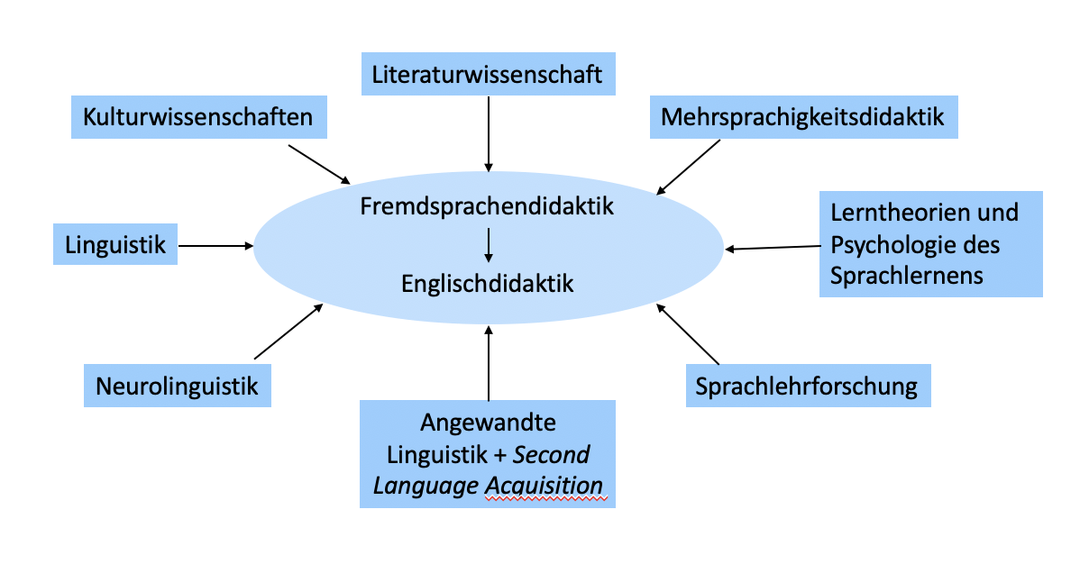


Vernetzen: Bewusstsein für Interdisziplinarität gewinnen
Modell: Vernetzungen der Fachdidaktik mit ihren Bezugswissenschaften (Haß 2006: 14)
Ausschnitte aus der Diskussion um interdisziplinäre Bezüge zwischen Fachwissenschaften und Fachdidaktik

Slide 12
Beispiel: Linguistik aus der Sicht der Fachdidaktik
„Die Linguistik und ihre Teilbereiche unterstützen die Englischdidaktik vor allem mit Blick auf die Vermittlung sprachlicher Kompetenzen, z.B.:
  Theoretische Linguistik: Beschreibung des Englischen auf den linguistischen Ebenen Phonetik/Phonologie, Morphologie, Semantik Syntax, Pragmatik, Soziolinguistik
  Angewandte Linguistik: interdisziplinäre Erforschung von Problemstellungen, die sich mit der tatsächlich verwendeten Sprache befassen, z.B. Zweitspracherwerb, Sprachstörungen, Übersetzung
  Kontrastive Linguistik: vergleichende Beschreibung zweier Sprachen
  Korpuslinguistik: die Beschreibung von Sprache auf der Basis von computerverarbeiteten Textkorpora …“. (Thaler 2012: 28)

Slide 13
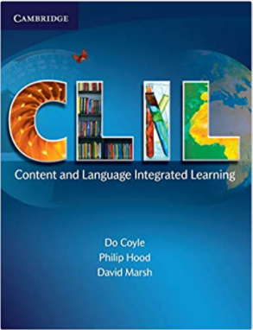
Beispiel: Content & Language Integrated Learning als integrativer, vernetzender Ansatz
„Content and Language Integrated Learning (CLIL) is a dual-focused edcuational approach in which additional language is used for the learning and teaching of both content and language. That is, in the teaching and learning process, there is a focus not only on content, and not only on language. Each is interwoven, even if the emphasis is greater on one or the other at a given time. CLIL is not a new form of language education. It is not a new form of subject education. It is an innovative fusion of both.“ (Coyle et.al. 2020: 1)
Beispiel: Literatur- und Kulturunterricht als Sprachunterricht

Slide 14
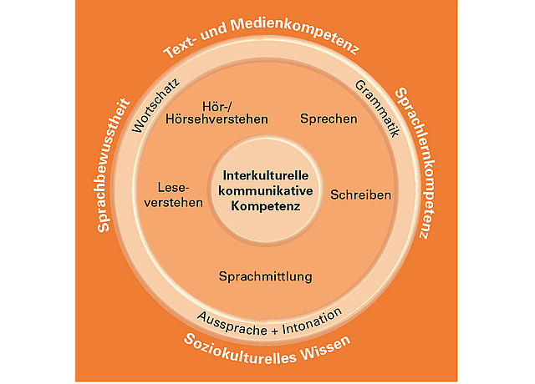
Vernetzen: Beispiel - Aufbau Interkultureller Kommunikativer Kompetenz
Ein anschauliches Beispiel für Vernetzungen von Sprachunterricht, Cultural & Literary Studies und Fachdidaktik gibt das Konzept der sogenannten Interkulturellen Kommunikativen Kompetenz als Leitbegriff des aktuellen Fremdsprachenunterrichts. Beispiele vermitteln die folgenden Folien:
Vgl. Bildungsplan 2016 – Gymnasium, Englisch als erste Fremdsprache.
Ministerium für Kultus, Jugend und Sport Baden-Württember, 2016, 4. http://www.bildungsplaene-bw.de/,Lde/LS/BP2016BW/ALLG/GYM/E1/LG

Slide 15
Vernetzen: Interkulturelle Kommunikative Kompetenz & Cultural Studies
Die Modulinhalte Ihres fachwissenschaftlichen Studiums vermitteln Einblicke in den Entstehungskontext von relevanten Begrifflichkeiten wie „inter- und transkulturell“ – und auch in die teilweise kontroverse Diskussion um diese Konzepte.
Die Hintergründe dieser Diskussion erschließen sich u.a. im Horizont der Cultural Studies, postkolonialer Kulturtheorie oder der transnational studies, die Sie in den nächsten Semestern in Ihrem fachwissenschaftlichen Studium kennenlernen.
Sie werden auch nachvollziehen können, warum es in der Englischdidaktik eine programmatische Wende von der Landeskunde zu den Cultural Studies gab und Implikationen reflektieren können.
„Für die Ausbildung interkultureller Kompetenzen sind die Forschungen der kulturwissenschaftlichen Ansätze bedeutsam, z.B.:
landeskundliche Fakten
Hochkultur vs. Alltagskultur
Intra-, inter- und transkulturelles Bewusstsein […]
Als Ziel interkultureller Kontakte beschreibt Kramsch den third place (Kramsch 1993). Diesen dritten Ort erreicht, wer in der Lage ist, vier verschiedene Perspektiven auf ein Phänomen einzunehmen: die Sicht der eigenen Kulturangehörigen auf die eigene Kultur (C1→C1), die Sicht der eigenen Kulturangehörigen auf die fremde Kultur (C1→C2), die Sicht der fremden Kulturangehörigen auf unsere eigene Kultur (C2→C1) und deren Sicht auf deren eigene Kultur (C2→C2).“ (Thaler 2012: 30).

Slide 16

Erfahrungsberichte aus der Praxis - Beispiel aus dem SPS:
Relevanz der Cultural Studies im Unterricht (Lucas Burkhardt)
Wandel von Landeskunde zu Cultural Studies: Wie lässt sich im Unterricht z.B. Trumps Beliebtheit in den USA erklären?
Gerd Altmann https://cdn.pixabay.com/photo/2017/07/27/17/35/trump-2546104_960_720.jpg
Notes:
LUCAS

Slide 17

Erfahrungsberichte aus der Praxis -
Beispiel Fremdsprachen-Assistentin in Großbritannien: Relevanz der Cultural Studies im Unterricht (Julia Meyer):
Wie lässt sich ein Werk wie Kaminers
Russendisko vermitteln?
(Z.B. Wie kann Wissen über die unter-
schiedlichen Perspektiven, die im inter-
kulturellen Dialog eingenommen werden
können, helfen? Vgl. z.B. Folie 16).
https://www.randomhouse.de/Taschenbuch/Russendisko/Wladimir-Kaminer/Goldmann/e95190.rhd
Notes:
LUCAS

Slide 18
Vernetzen: Interkulturelle Kommunikative Kompetenz & Literary Studies
Ihr Literaturstudium hilft Ihnen zu bewerten, welche literarischen Texte sich wirklich eignen, um Interkulturelle Kommunikative Kompetenz aufzubauen.
Ein Gespür hierfür zu entwickeln verlangt viel Leseerfahrung und eine wirklich tiefgehende und breite wissenschaftliche Auseinandersetzung mit literarischen Gattungen, Werken und deren Kontexten.
Sie werden in den literaturwissenschaftlichen Modulen dazu anschlussfähiges, forschungsbezogenes Fachwissen erhalten und Inspiration für eigenes forschendes Lernen finden (z.B. im Kontext Ihrer Hausarbeiten).
Sie werden so am Ende das Potential neuer Lektüren erkennen und Unterrichtskonzepte auch für unbekannte Lektüren und spannende, zukunftsträchtige Themen (z.B. Bildung für Nachhaltige Entwicklung) selbstständig entwickeln können.

Slide 19
Sie werden in den einzelnen Modulen des literaturwissenschaftlichen Studiums eine hohe Sensibilität für Selbst- und Fremdwahrnehmung gewinnen, die Sie Ihren Schüler*innen weitergeben können.
Sie werden auch ein besonderes Gespür für die Rolle der Sprache in kulturellen Vermittlungsprozessen entwickeln.
Erste Grundlagen für die Ausbildung dieser Kompetenz gibt das Modul „Introduction to Literary Studies“.
Sicher erkennen Sie die zentralen Inhalte dieser Veranstaltung in folgendem Auszug aus einer Fachdidaktik:
„Die Literaturwissenschaft kann die Ausprägung literarisch-ästhetischer Kompetenzen fördern, indem sie u.a. Erkenntnisse liefert zu
Genres und ihren Merkmalen
Beziehungen zwischen Autor, Text, Leser, Kontext, Code (auf Basis der zugrunde gelegten Literaturtheorie)
Stilanalyse
Kriterien für die Textauswahl und die Bildung eines Kanons
Im Literaturstudium beschäftigt man sich u.a. mit den wichtigsten Literaturtheorien (vgl. Thaler 2008e) Formalism, Hermeneutics, New Criticism, New Historicism, Structuralism, Deconstructivism, Neo-Marxism, Psychoanalytical Approach, Feminism, Postcolonialism, Reception Theory. Je nachdem, welcher Ansatz im Englischunterricht verwendet wird, ergeben sich unterschiedliche Analysen und Ergebnisse […]. “ (Thaler 2012, 29)

Slide 20

Das Studium als ‚Lernreise‘:
Für den Weg zum Ziel möchten wir Ihnen gerne Impulse an die Hand geben, damit Sie selbst die Brücke zwischen den einzelnen Inhalten Ihres Studiums schlagen können.
Es gibt gute Gründe für eine intensive Auseinandersetzung mit fachwissenschaftlichen Inhalten, deren volle schulpraktische Relevanz sich erst am Ende des Studiums und in der Praxis ergibt. Welche Leitfragen könnten Ihnen helfen, um mit Überblick zu studieren und vernetzend zu lernen? Beispiele:
Welche wichtigen Inhalte und Kompetenzen künftiger Lehrerinnen wurden in diesem Modul gefördert? Kann ich die Ziele, die in der Rahmenverordnung formuliert sind, mit den Modulinhalten in Verbindung bringen?
Könnte ich Beispiele aus dieser Veranstaltung geben (z.B. Introduction to Literary Studies), die diese Kompetenzen fördern? Warum, beispielsweise, ist ein literaturtheoretischer Überblick für künftige Lehrer*innen wichtig?
Viel Erfolg auf Ihrem Weg!
Diego Jimenez– unsplash.com

Slide 21
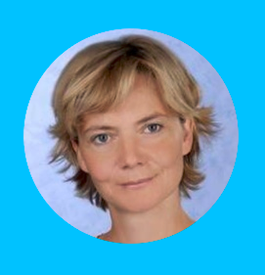
Impulse: Von Anfang an Fachdidaktik & Fachwissenschaft vernetzen
Wir hoffen, Ihnen mit dieser sneak preview eine gute Orientierung zum Aufbau Ihres Studiums gegeben zu haben.
Lassen Sie uns gerne wissen, wenn Sie Fragen haben.
Ansprechpartnerin für die Fachdidaktik:
Saskia Schabio, saskia.schabio@ilw.uni-stuttgart.de

Slide 22
Literaturverzeichnis
Cloyle, D./P. Hood/D. Marsh. C.L.I.L. Content and Language Integrated Learning. Cambridge: CUP, 2012.
Hallet, W. Didaktische Kompetenzen: Lehr- und Lernprozesse erfolgreich gestalten, Stuttgart: Klett, 2006.
Haß, F. Fachdidaktik Englisch: Tradition – Innovation – Praxis. Stuttgart: Klett, 2006.
Rechtsverordnung des Kultusministeriums über Rahmenvorgaben für die Umstellung der allgemein bildenden Lehramtsstudiengänge [...] vom 27. April 2015 (RVO-KM).
Thaler, E. Englisch unterrichten: Grundlagen – Methoden – Kompetenzen. 1. Auflage, Berlin: Cornelsen Schulverlage, 2012.
Heer, M./Heinen, U. (Hrsg.). Die Stimmen der Fächer hören: Fachprofil und Bildungsanspruch in der Lehrerbildung, Paderborn: Ferdinand Schöningh.
Wilden, E./Rossa, H. Fremdsprachenforschung als interdisziplinäres Projekt: Zur Einführung. In: E. Wilden/H. Rossa (Hrsg.): Fremdsprachenforschung als interdisziplinäres Projekt, Berlin: Peter Lang, 2019, 7-13. https://www.peterlang.com/view/9783631788806/chapter-001.xhtml?pdfVersion=true.

Slide 23
Studiengangsmanagement
Anmeldung, Rücktritt, Prüfungsanmeldung und -rücktritt, Notennachmeldung
Übergang BA / M. Ed.
Sequenz SPS / Ausland / FD II
Auslandsaufenthalt
Organisation
Universität Stuttgart

Slide 24
Possibilities:
Studying abroad at one of our partner universities
Teaching Assistantships
Internships
Go Abroad
Going abroad should be an essential component
not only of your studies but of your life!!!
Universität Stuttgart

Slide 25
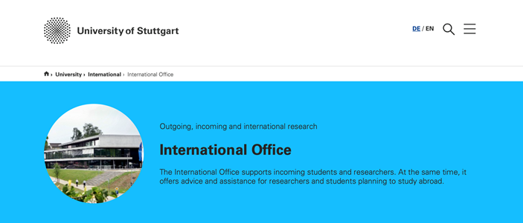
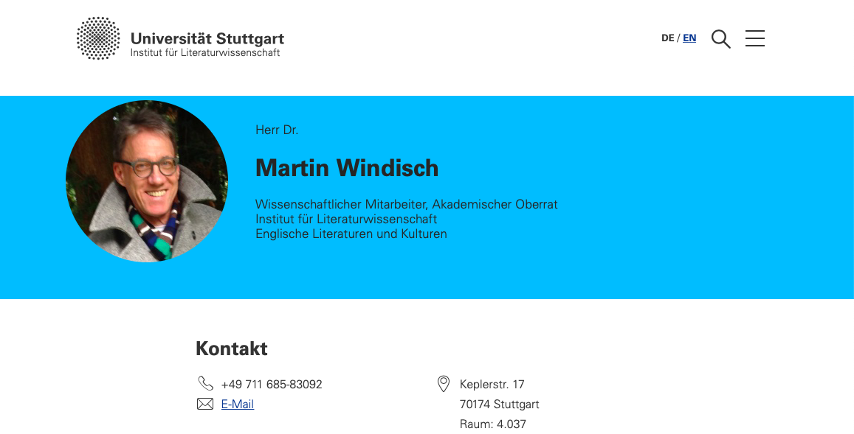
visit the
website:
https://www.uni-stuttgart.de/
universitaet/international/
service/
Universität Stuttgart

Slide 26


Praxisbericht: Julia Meyer
German Language Assistant
Dauntsey‘s School
German as a Foreign Language
Focus on conversation lessons in small groups

Slide 27


#fsa_pad
Fremdsprachen-assistenzkraft (FSA)
Teaching German as a Foreign Language
Oft Fokus auf der Kompetenz Sprechen, Kommunikation, extracurricularen Aktivitäten und Landeskunde
Laufzeit: 6-12 Monate (i.d.R. ein Schuljahr)
Arbeitszeit ca. 12h Unterrichtszeit pro Woche
Finanzierung durch die jeweiligen Schulen, Kombination mit Erasmus+ ggf. möglich
Kann teilweise als Schulpraxissemester (Master) angerechnet werden, es muss allerdings trotzdem ein Monat an einer Baden-Württembergischen Schule absolviert werden (genaure Infos zur Anerkennung)

Slide 28
Warum würde ich empfehlen als FSA ins Ausland zu gehen?
Lehrerfahrung sammeln
Fremdsprachendidaktik, Unterrichtsplanung und -dokumentation
Schulalltag und -system im Zielland kennenlernen
Verbessern der eigenen Fremdsprache
Cultural knowledge aneignen: authentische Englischlehrkraft
Langfristige interkulturelle Kontakte knüpfen Möglichkeit für interkulturellen Austausch auch für spätere Tätigkeit als Lehrkraft in BW
Anerkennung als SPS und Finanzierung
#fsa_pad
Fremdsprachen-assistenzkraft (FSA)

Slide 29
#fsa_pad
Fremdsprachen-assistenzkraft (FSA)
Links:
www.kmk-pad.org/programme/fremdsprachenassistenzkraefte/studierende-aus-deutschland.html
www.instagram.com/fsa_pad/
Infoveranstaltung vom PAD online:
Freitag, 20. November 2020 von 16:00 UTC bis 17:00 UTC
Zoom Meeting-ID: 985 6673 4733
Passwort: 564624
Zoom-Link: https://ruhr-uni-bochum.zoom.us/j/98566734733?pwd=TU1nVkZ3MVp4Y1M3bm5seXMxRFFDdz09

Slide 30
Weitere Optionen für einen Auslands-aufenthalt als (angehende) Lehrkraft
KMK PAD:
  MYG – Meet Young Germany in your Classroom (Zielland USA)
Informationen zu MYG
Goethe Institut:
  Schulwärts! (Laufzeit 3 Monate)
Informationen zu Schulwärts!
Schulpraxissemester im Ausland:
  German International Schools, anerkannte deutsche Schulen weltweit
Liste deutscher Schulen im Ausland, Bedingungen SPS im Ausland
Erasmus+
  Informationen beim IZ der Uni Stuttgart und (für das Fach Englisch) bei Dr. Martin Windisch

Slide 31
Tipps und Beratung rund ums gute Lernen!
Beratung für einzelne Studierende und Lerngruppen
Wöchentlicher Lerntipp-Newsletter für Erstsemester
Workshops:
  Lernmethoden: Fit für Studium und Prüfungen
  Gut lernen ohne Aufschieberei
Kontakt für Fragen, Terminvereinbarung und Eintragung in den Newsletter:
Ina Skalbergs lernberatung@uni-stuttgart.de
Mehr Infos: www.uni-stuttgart.de/zsb/lernberatung
Gewusst wie!
Lernberatung in der Zentralen Studienberatung
Universität Stuttgart

Slide 32


Hilfe im Studium?
Ich muss nebenbei arbeiten und komme immer mehr in Rückstand mit den Seminaren und Vorlesungen.
Ich bin krank. Wie mache ich das mit dem Studium?
Ich verstehe die Prüfungsordnung nicht!
Was ist, wenn ich die Frist für die Orientierungsprüfung nicht einhalten kann?
Ich habe Prüfungsangst! Wie soll es weitergehen?
Wie oft kann ich Prüfungen wiederholen?
Ich habe schon wieder eine Prüfung nicht bestanden. Ist dieses Studium überhaupt etwas für mich?
Ich bin deutlich langsamer, als der Studienverlaufsplan vorsieht. Kann ich es noch schaffen?
Ich muss mein Studium unterbrechen. Wie geht das?
Kontakt Studienlotse Fakultät 9 unter:
studienlotse@f09.uni-stuttgart.de oder 49711 / 685-84925
Ombudsperson Lehre: Dr. Ursula Meiser ursula.meiser@rektorat.uni-stuttgart.de
Dieses Vorhaben wird im Rahmen des gemeinsamen Bund-Länder-Programms für bessere Studienbedingungen und mehr Qualität in der Lehre vom Bundesministerium für Bildung und Forschung unter dem Förderkennzeichen 01PL11005 gefördert. Die Verantwortung für den Inhalt dieser Veröffentlichung liegt beim Autor.
Universität Stuttgart

Slide 33

Fachschaft Anglistik / Amerikanistik
http://www.uni-stuttgart.de/fsanglistik
Keplerstr. 17, Stock 4a, Raum 4.038
0711/685 83106
fs-anglistik@faveve.uni-stuttgart.de
Facebook.com/fachschaft.anglistik
Beratung
Erstsemesterparty
Filmabende mit Diskussion
Universität Stuttgart

Slide 34
Partner & Kulturelle Angebote
Gastvorträge (z.B. an der Universität oder
am DAZ / James-F.-Byrnes-Institut)
kulturelle Veranstaltungen in der Stadt
(z.B. im Literaturhaus, Internationales Zentrum für Kultur-
und Technikforschung (IZKT), Drama Group, Theater
Tri-bühne, Klett Verlag, Lindenmuseum, etc.)
Universität Stuttgart

Slide 35

!?
Fragen
an uns
Universität Stuttgart

